Slide 1
ЕПГУ новый
«Зачисление в образовательное учреждение, осуществляющее образовательную деятельность по образовательным программам среднего профессионального образования»
скриншоты
в 2022 году
Департамент образования Ярославской области

Slide 2
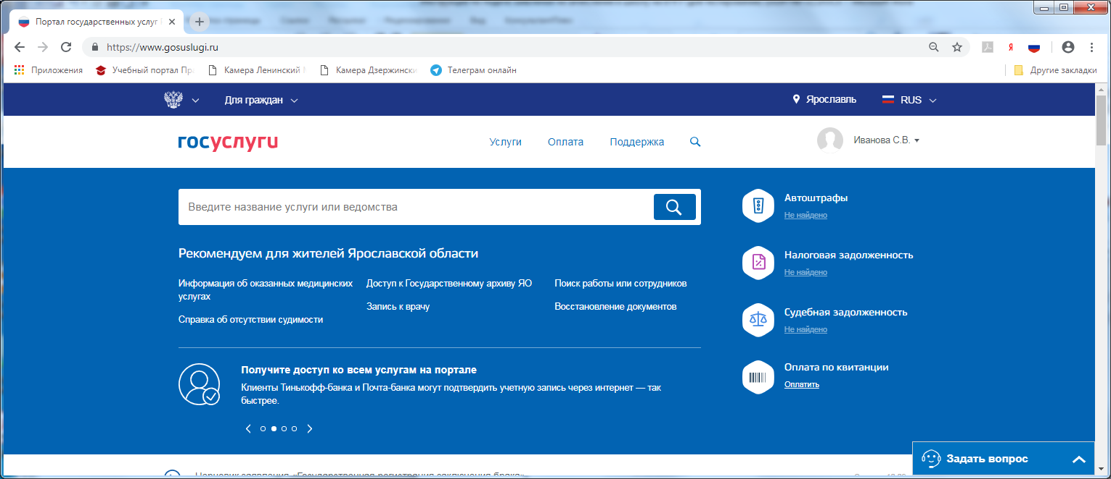
Зайдите на портал ЕПГУ по адресу http://gosuslugi.ru и авторизуйтесь с Вашим логином и паролем.
Данную услугу могут получить пользователи ТОЛЬКО с подтвержденной учетной записью.

Slide 3
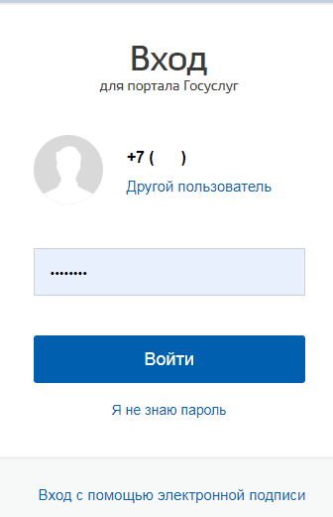
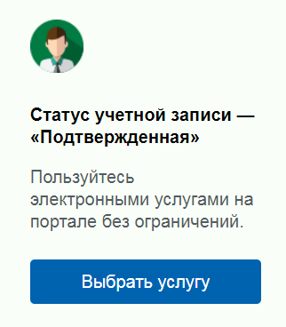

Slide 4
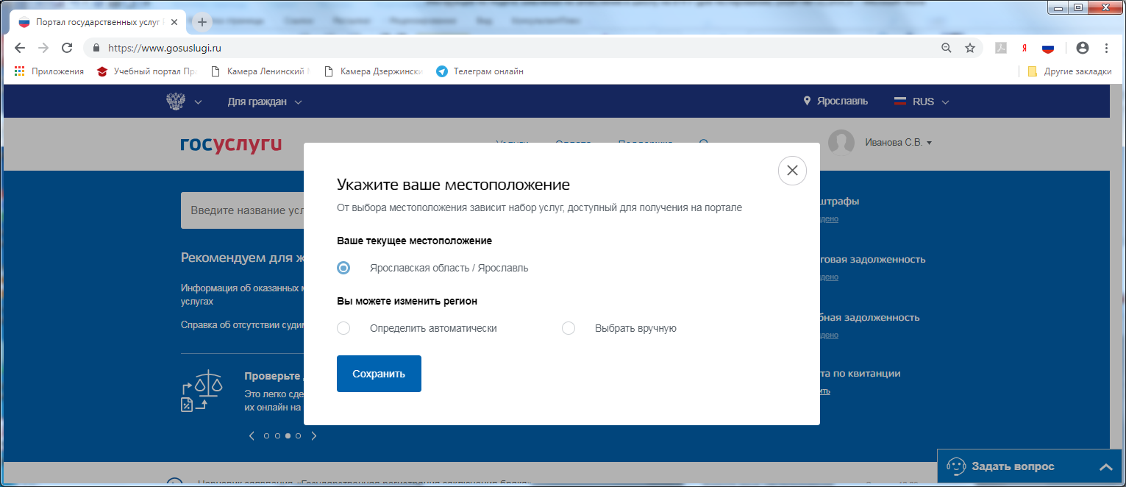
В Ярославской области данную услугу можно получить на ПК либо на смартфоне, открыв любой браузер. Из мобильного приложения данная услуга недоступна. Интерактивные формы других регионов образовательные организации Ярославской области не увидят и не смогут обработать заявления.
Проверьте, чтобы правильно было определено местоположение – Ярославская область.
Ссылка для получения услуги https://www.gosuslugi.ru/315492/2

Slide 5
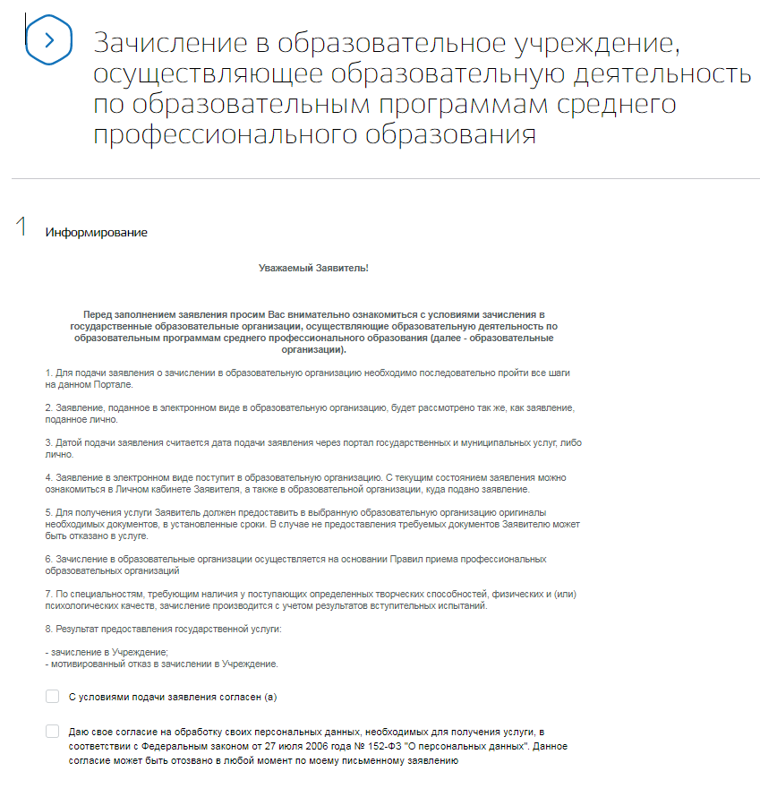
«Зачисление в образовательное учреждение, осуществляющее образовательную деятельность по образовательным программам среднего профессионального образования»

Slide 6
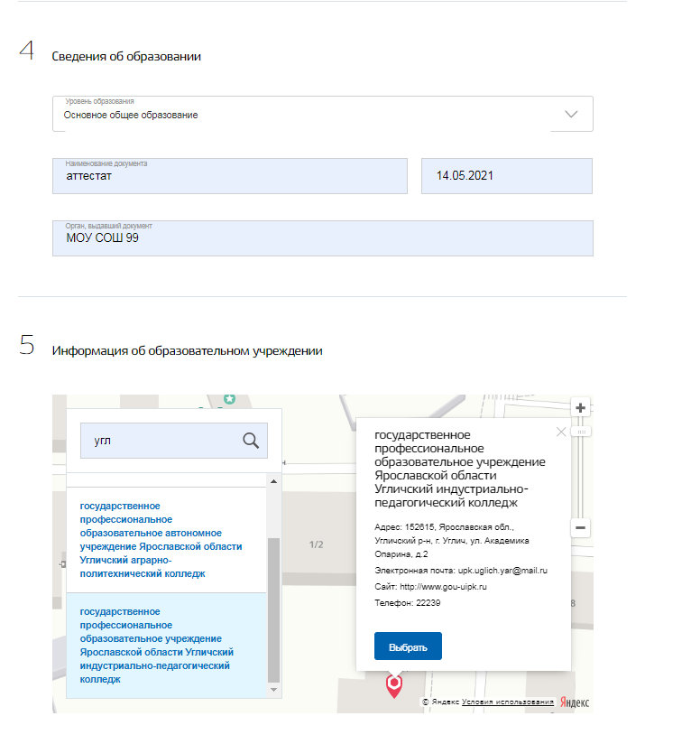

Slide 7
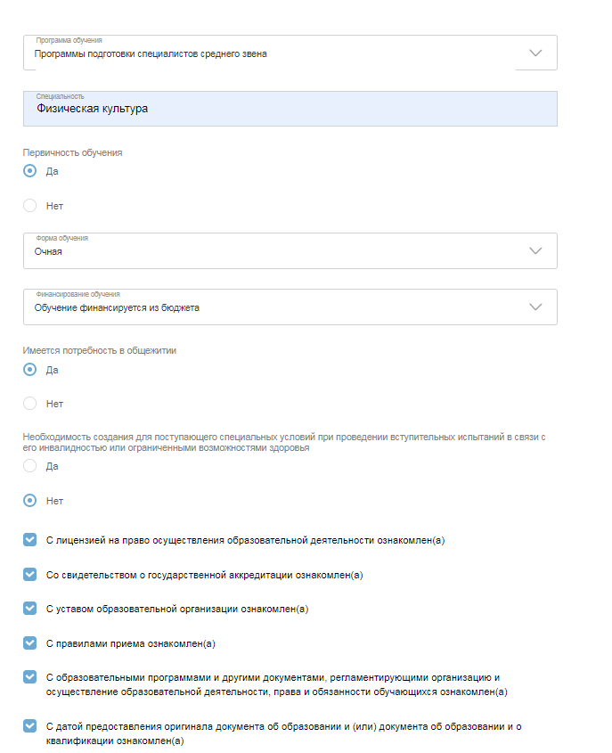

Slide 8
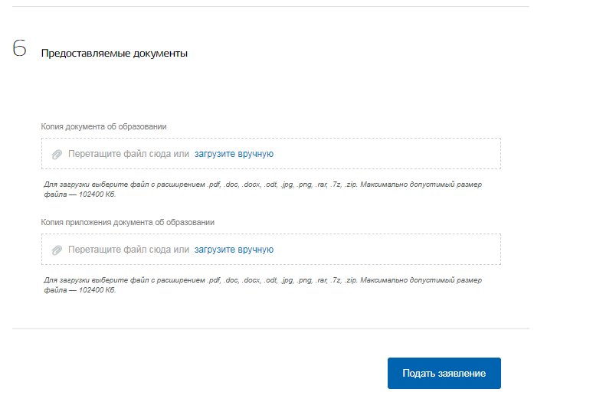

Slide 9
